Slide 1
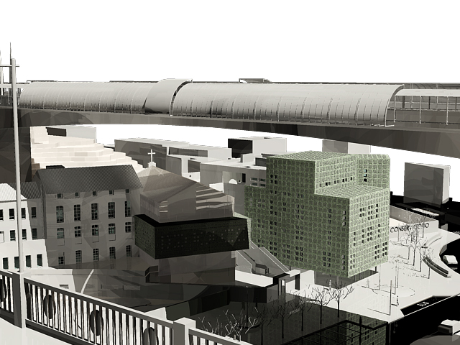
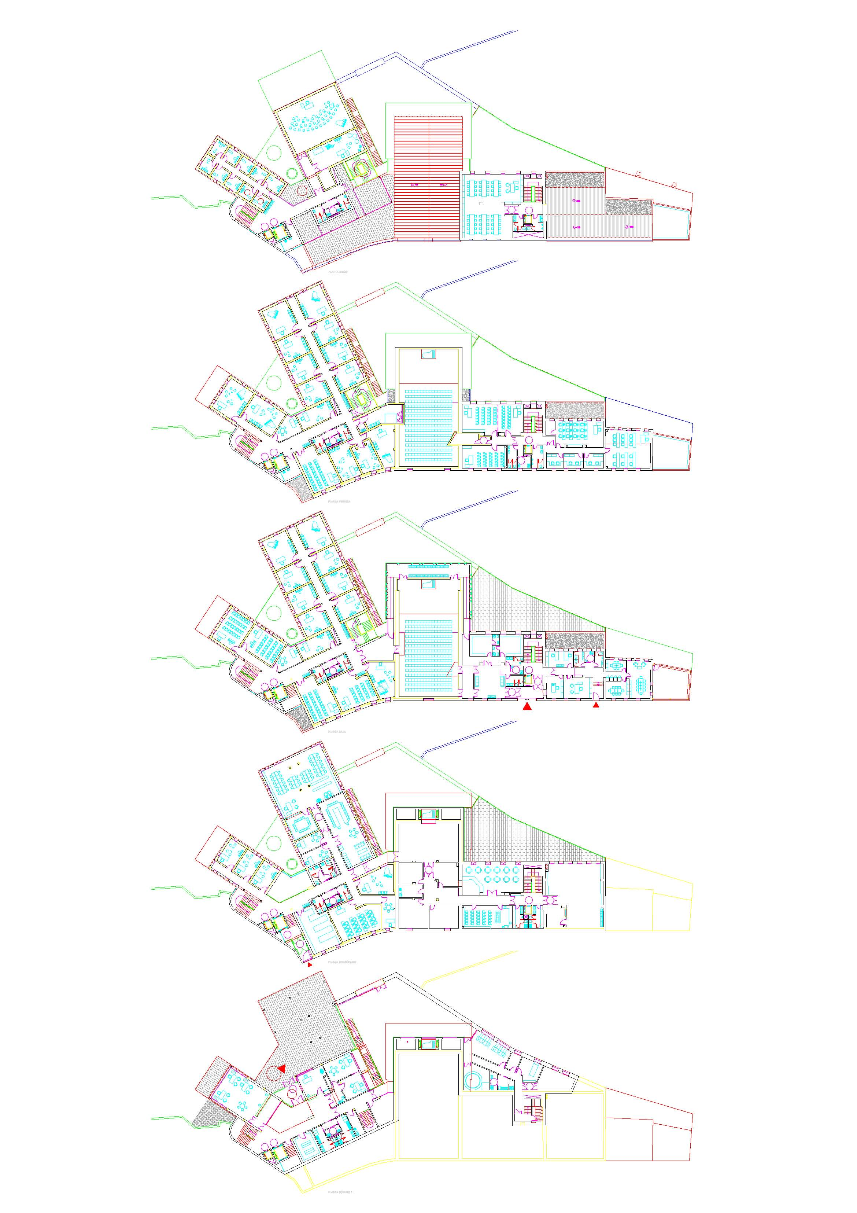


PROYECTO DE ACTIVIDAD CONSERVATORIO DE MUSICA DE GRADO MEDIO, AUDITORIO Y CENTRO CULTURAL (REHABILITACION DEL ANTIGUO ASILO SAN JOSE DE TERUEL)
RESUMEN
El presente Trabajo Final de Grado tiene como objeto la redacción del correspondiente Proyecto necesario para la solicitud tanto de la Licencia de Actividad ante el Gobierno de Aragón, como la Licencia de Apertura por parte del Excelentísimo Ayuntamiento de Teruel.
Este trámite será previo a la concesión de la oportuna licencia de obras para la rehabilitación del edificio objeto, y que se destinará finalmente a un Conservatorio de Música de Grado Medio, a un Centro Cultural y a un Auditorio. Servicios estos que en la actualidad no existen o se desarrollan en edificios indignos en la ciudad de Teruel.
En el Trabajo se recoge además de la definición de la actividad a desarrollar en los edificios estudiados, según sus diferentes zonas, una justificación de la normativa vigente.
OBJETIVOS
El Objetivo del TFG será la definición de la Actividad a desarrollar en la edificación, en cada una de sus zonas, así como la descripción de los materiales y equipos previstos instalar y que puedan afectar tanto a la propia actividad, como a actividades o edificaciones cercanas, y al medio ambiente.
De esta forma se justifican cuantas normativas vigentes afectan a las diferentes actividades que se describen.
Por todo ello el fin último y por lo tanto objetivo del presente TFG sería la obtención de las oportunas licencias de Actividad, que servirán como paso previo para la obtención de la correspondiente licencia de obras para materializar la rehabilitación prevista.
Trabajo Fin de Grado en Arquitectura Técnica Modalidad de Proyecto de Construcción | Curso 2014-2015
METODOLOGIA
La metodología que se ha seguido en el presente Trabajo Final de Grado se asimila a un trabajo de los que por competencias laborales se pueden realizar con la posesión de nuestro título, y que por lo tanto podrían ser motivo de encargo por cualquier entidad privada o de la Administración.
De esta manera al inicio del TFG se procede al análisis y descripción de la actividad, con los diferentes usos previstos en las misma, así como a indicar la superficie total destinada y los aspectos más relevantes que podrían afectar al medio ambiente en el futuro desarrollo de la misma. Esto se realiza también de forma gráfica, acompañando de todos los planos que definen tanto geométricamente, como a nivel de instalaciones previstas en la Actividad.
Posteriormente se procede a la justificación de la normativa vigente, especialmente en lo que se refiere al Código Técnico de la Edificación.
Finalmente se realiza una definición pormenorizada de algunos aspectos relevantes, tales como las instalaciones previstas en las edificaciones, y el cumplimiento de determinadas normativas de carácter autonómico o municipal.
Alumno: Alberto VILLAMON NEBOT
Tutor ETSIE: Antonio José COLOMAR BAUZA
Notes:
1
1

